Slide 1

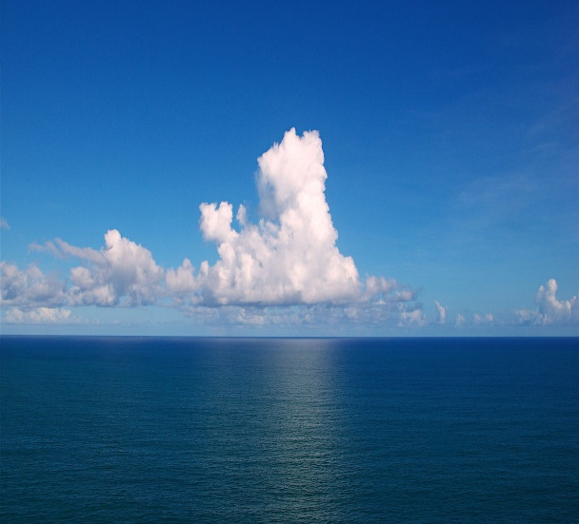
Geograﬁya
6- sinf
Mavzu: Atlantika va Hind okeanlari

Slide 2
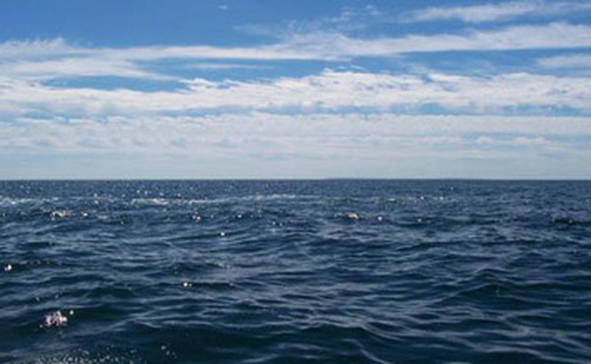
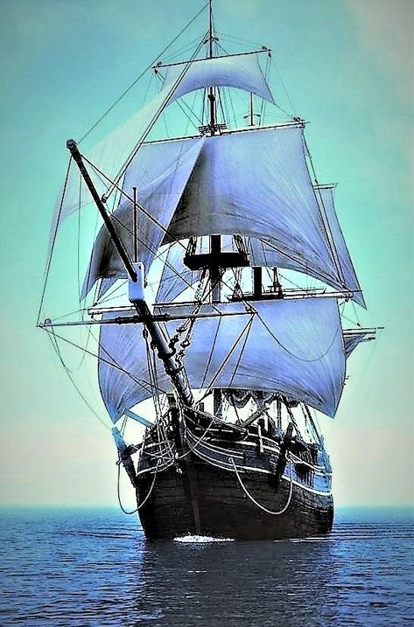
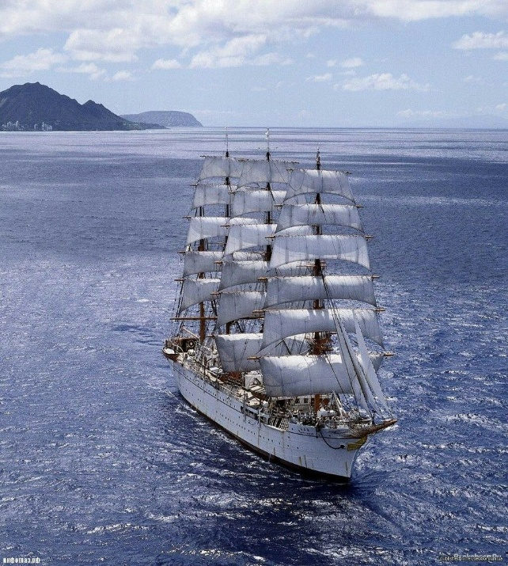
Okean bo‘ylab sayohat

Slide 3
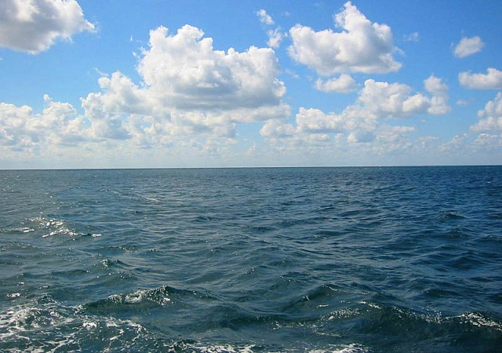

O‘rganamiz …
Asosiy xususiyatlari
Geografik o‘rni
O‘rganilish tarixi
Geologik tuzilishi va relyefi
Iqlimi va oqimlari
Organizmlari va tabiat mintaqalari

Slide 4
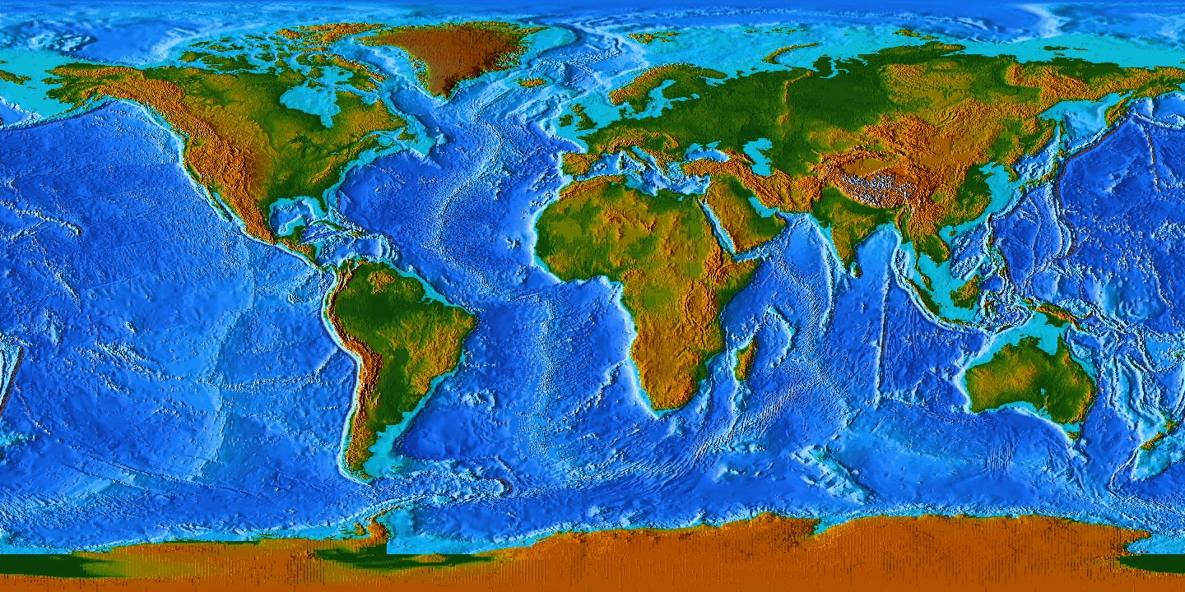
Dunyo okeani
Shimoliy Muz okeani
?
Atlantika okeani
?
Tinch
okean
?
Hind
okeani
?

Slide 5
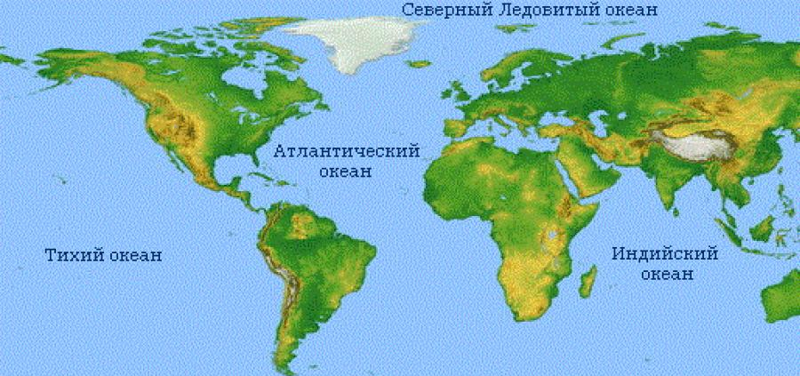
Atlantika va Hind okeanlari
SHIMOLIY MUZ OKEANI
ATLANTIKA
OKEANI
TINCH
OKEAN
HIND
OKEANI

Slide 6
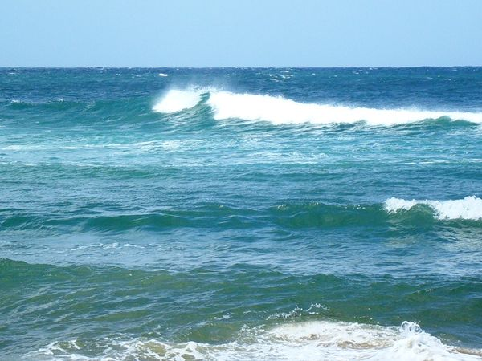
Atlantika va Hind okeanlari

Slide 7
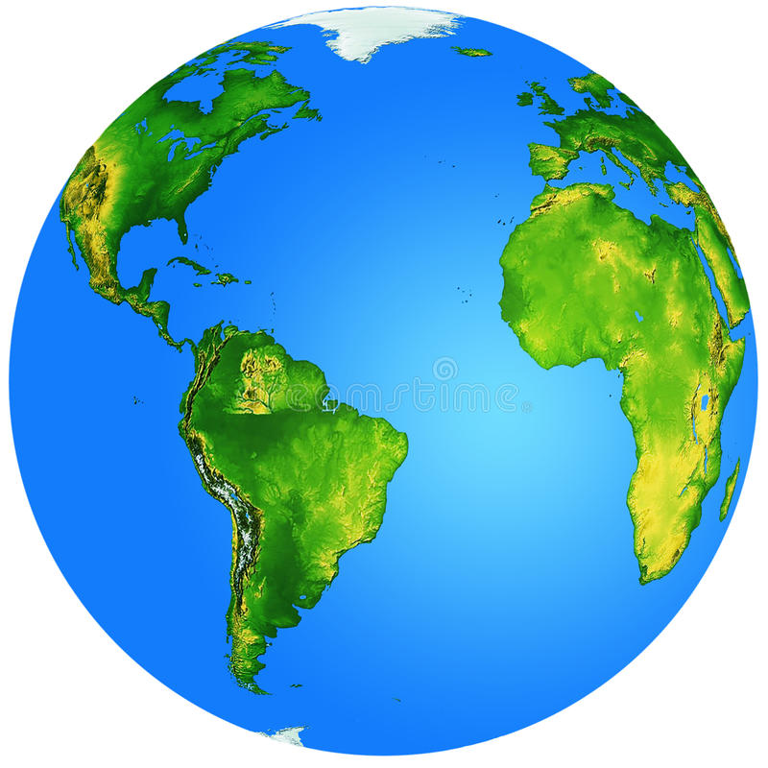
Atlantika okeani
Asosiy xususiyatlari
Qirg‘oqsiz dengizi bor
Barcha yarimsharlarda joylashgan
Buyuk geografik kashfiyotlar
shu okeandan boshlangan
Meridianal yo‘nalgan eng uzun O‘rta okean tizmasi bor
Ichki dengizlari eng ko‘p

Slide 8
Atlantika okeani
Asosiy xususiyatlari
Eng yirik port-shaharlari bor
Eng sersuv va eng uzun daryolar shu okeanga quyiladi
Eng baland qalqish ham shu okeanda kuzatiladi
Dengiz transportida dunyoda birinchi o‘rinda turadi
Materiklar dreyfi gipotezasiga asos bo‘lgan

Slide 9
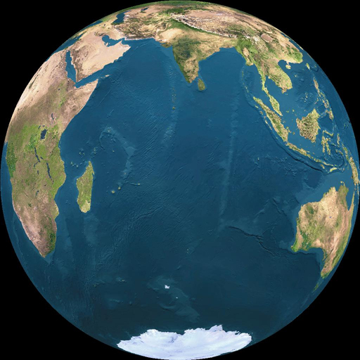
Hind okeani
Asosiy xususiyatlari
Eng sho‘r okean
Eng issiq ko‘rfazi mavjud
HIND
OKEANI
Eng katta suvosti deltasi bor
Cho‘kindi jinslar eng qalin (5,5 km, Gang deltasi)
Asosiy qismi janubiy yarimsharda

Slide 10
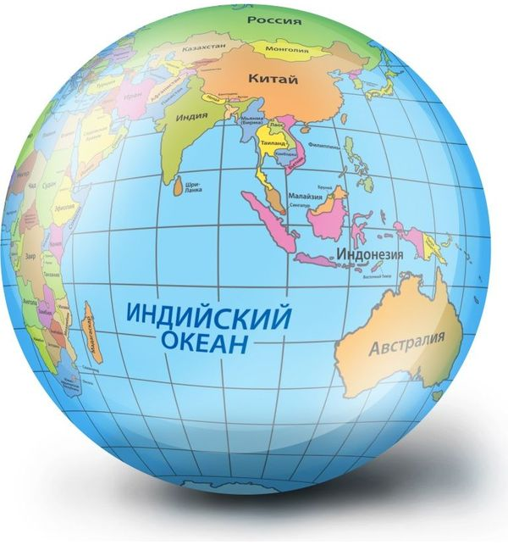
Hind okeani
Asosiy xususiyatlari
Eng uzun bo‘g‘izi bor
O‘simlik va hayvonlarga
eng kambag‘al
HIND
OKEANI
Neft va gaz zaxirasi, qazib olinishi, tashiladigan
neft hajmi bo‘yicha
birinchi o‘rinda turadi
Marvarid va durlar
yig‘ib olishda yetakchi

Slide 11
Atlantika va Hind okeanlari
Maydoni 91 mln. kv km
Maydoni 76 mln. kv km
ATLANTIKA OKEANI
HIND
OKEANI

Slide 12
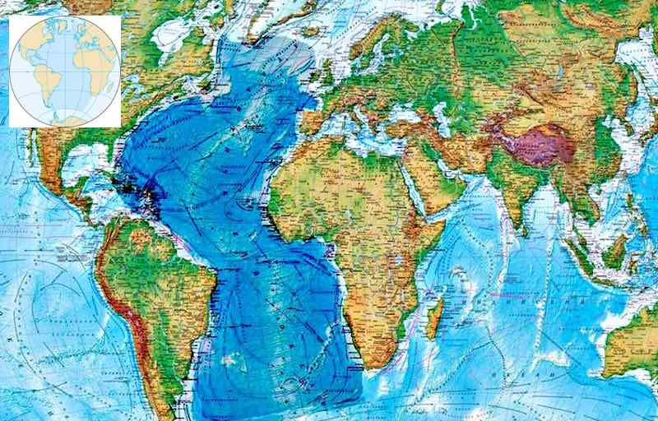
Atlantika okeani
Atlantika okeani nomi Atlanta (yunon afsonasiga ko‘ra, yelkasida osmon gumbazini ko‘tarib turuvchi pahlavon)
atamasi bilan bog‘liq.
2620 km
9450 km
12 ming km

Slide 13
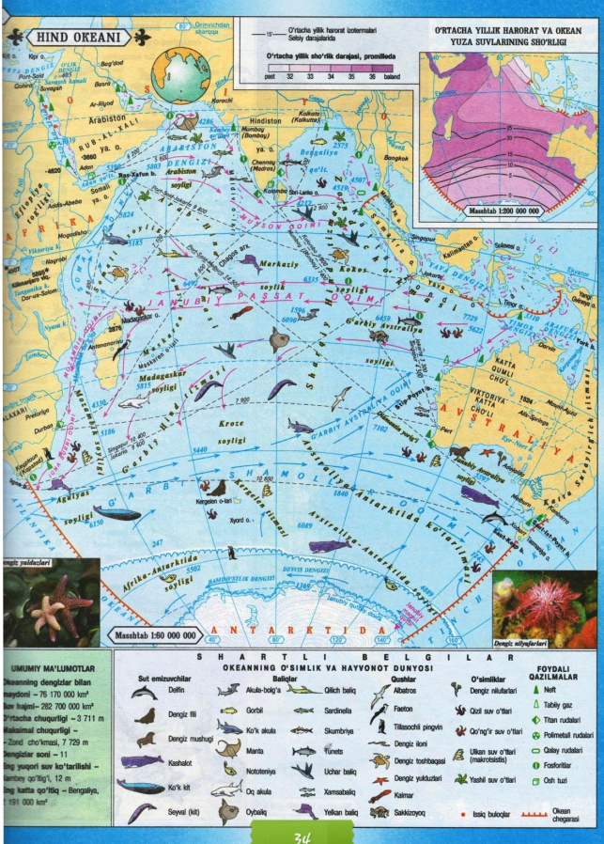
Hind okeani
“Hind“ so‘zi sanskritcha daryo degan ma’noni anglatadi.
Okeanning asosiy qismi Janubiy yarimsharda joylashgan.
Shimoli-sharqiy va shimoli-g‘arbiy qirg‘oqlari ancha parchalangan.

Slide 14
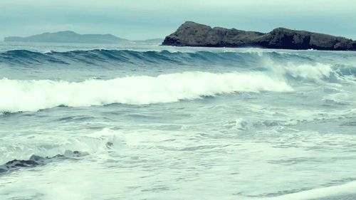
Atlantika okeani
Dastlab 1507- yilda geografik xaritaga “Atlantika okeani” nomi yozilgan. Miloddan oldingi davrlarda finikiyaliklar, arablar, rimliklar okean suvlarida suzishgan.

Slide 15
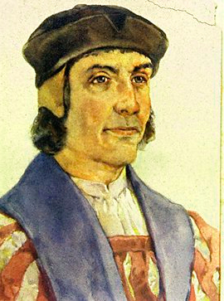
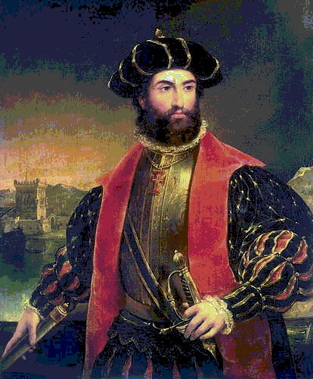
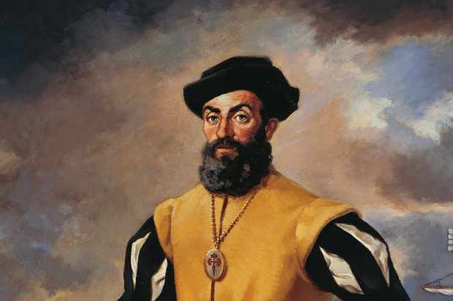
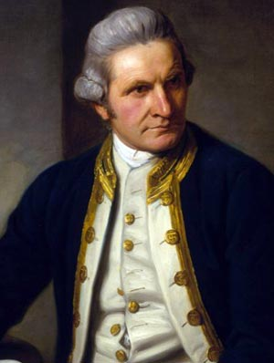
Atlantika okeanini o‘rganish
Buyuk geografik kashfiyotlar davrida B. Diash, X. Kolumb,
J.Kabot, Vasko da Gama, F. Magellan, J. Kuk sayohatlari Atlantika okeani haqida ko‘plab ma’lumotlar berdi.
Vasko da Gama
J. Kuk
B. Diash
F. Magellan

Slide 16
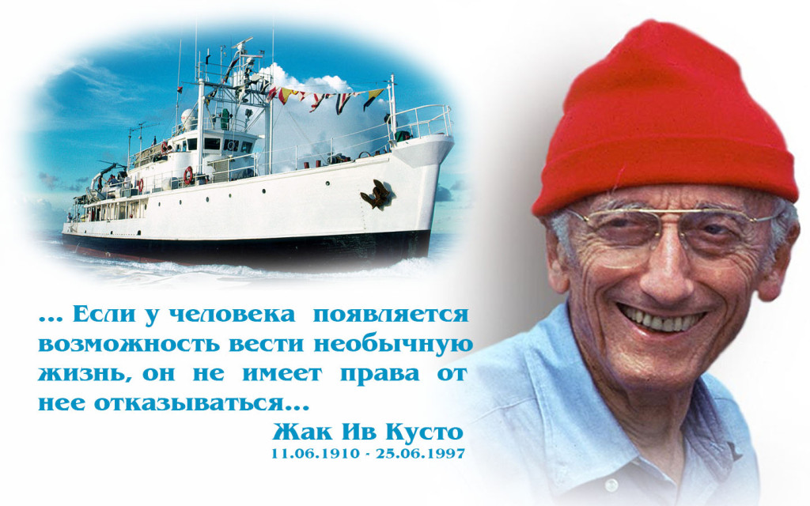
Atlantika okeani tabiatini kompleks o‘rganish
XIX asrning oxiridan boshlandi
“Chellenjer” kemasidagi ingliz ekspeditsiyasi, Xalqaro geofizika yilidagi (1957 - 1958) tadqiqotlar, Jak Iv Kusto ekspeditsiyasi davrida okean hayotiga va tabiat komponentlariga taalluqli
juda ko‘p ma’lumot to‘plandi.
Jak Iv Kusto
ekspeditsiyasi

Slide 17
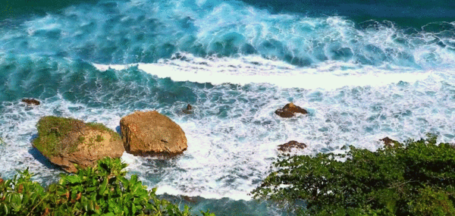
Hind okeanini o‘rganish
Dastlab arablar, shumerliklar Fors ko‘rfazi, Qizil dengiz va Hind okeanida suzishgan (er. av. IV — V asrlarda) bo‘lsalar, finikiyaliklar (er. av. VI asrda) Hind okeani orqali Afrikani janubdan aylanib o‘tib, g‘arbdan qaytib kelganlar. Eramizning boshlaridan arablar (ayniqsa, VII — XII asrlarda) Hind okeanini o‘zlashtirdilar. Ular okean qirg‘oqlarini, orollar, oqimlarni, shamollarni atroflicha o‘rgandilar.

Slide 18
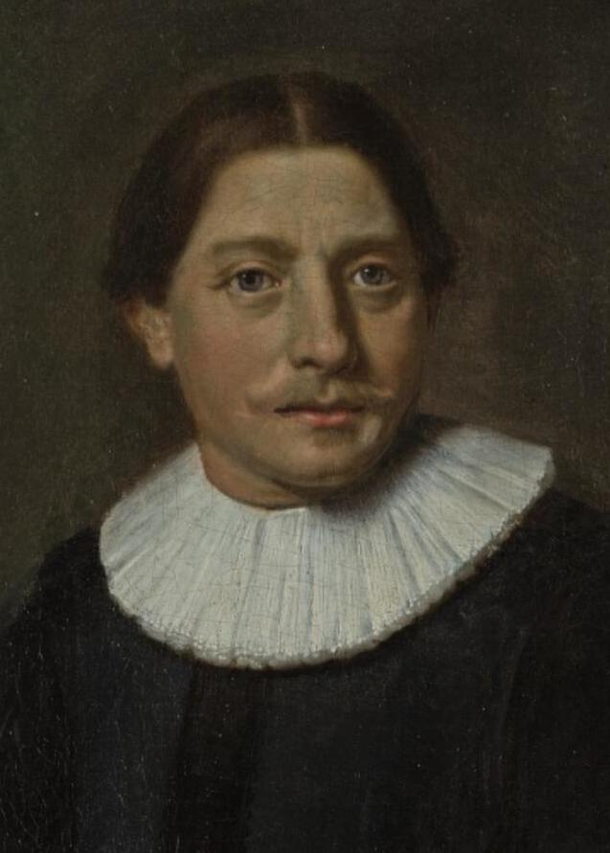
Hind okeanini o‘rganish
Hind okeanini birinchi bo‘lib Abel Tasman (1642 - 1643) g‘arbdan sharq tomonga (Avstraliya janubiga) suzib o‘tgan.
Vasko da Gama Hindistonga dengiz yo‘lini ochdi (1498).
Jeyms Kuk
(1771 - 1775) okean chuqurligini aniqlagan.

Slide 19
Hind okeanini muntazam o‘rganish XIX asrning oxiridan boshlandi
“Chellenjer” kemasi a’zolari, UNESCO tashabbusi bilan 1960- 1965- yillarda
tashkil etilgan Xalqaro Hind okeani ilmiy ekspeditsiyasi
okean to‘g‘risida mukammal
ilmiy ma’lumotlar to‘pladi.

Slide 20
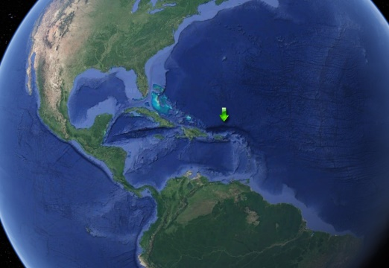
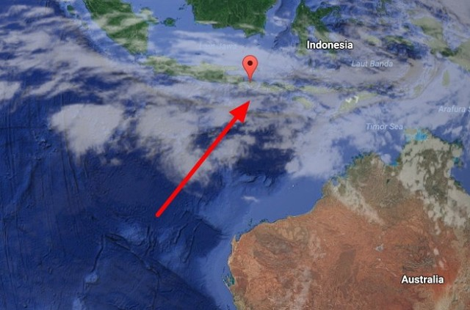
Atlantika va Hind okeanlari
Puerto-Riko cho‘kmasi
8742 m
Yava (Zond) cho‘kmasi
7729 m

Slide 21
Atlantika okeani
Geologik tuzilishi
Geologik tuzilishida turli xil yotqiziqlar qatnashadi.
Gondvana va Lavraziya materiklarining gorizontal yo‘nalishdagi parchalanishi natijasida Atlantika okeani
paydo bo‘lgan.
O‘rta okean tizmalarida bazaltli va vulqonli jinslar, materik sohillarida daryolar oqizib keltirgan qum, gil, loyqa jinslar tarqalgan.

Slide 22
Atlantika okeani
Relyefi
Materik sayozligi okeanning shimoliy qismida, Florida yarimoroli, Folklend orollari yonida katta maydonlarni egallaydi.
Afrikaning g‘arbiy sohillarida esa tor yo‘lakni hosil qiladi.
Materik yonbag‘ri ancha tik.

Slide 23
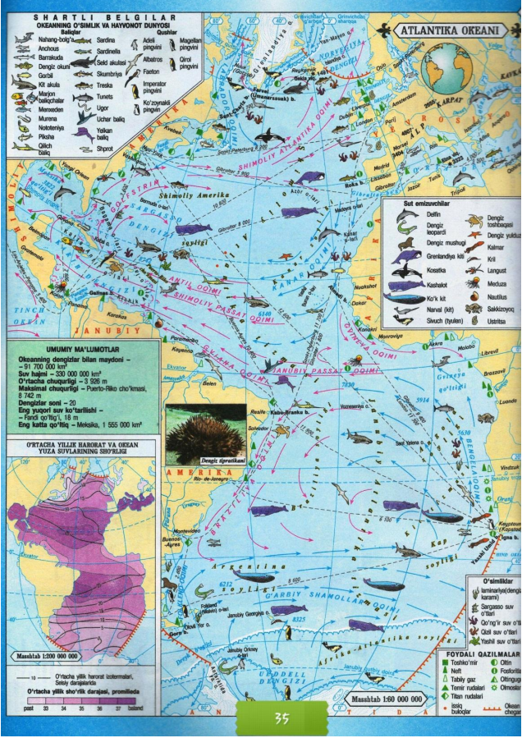
Atlantika okeani relyefi
O‘rta Atlantika suvosti tog‘ tizmasi uzunligi - 15000 km
O‘rta Atlantika tizmasi Shimoliy va Janubiy Atlantika tizmalariga bo‘linadi. O‘rta okean tizmasining tepa qismini ko‘ndalang va bo‘ylama chuqur daralar - riftlar kesib o‘tgan.
Botiqlarning chuqurligi 3000 m dan 7000 m gacha yetadi.

Slide 24
Hind okeani relyefi
Relyefi
Okeanning sharqiy qismida Markaziy va G‘arbiy Avstraliya botiqlari mavjud. Ularni bir-biridan Sharqiy Hind tizmasi ajratib turadi.
Okean tubida uch tarmoqqa bo‘linib ketgan tog‘ tizmalari mavjud. Bular Arabiston-Hindiston, G‘arbiy Hind tog‘lari va Avstraliya-Antarktida ko‘tarilmalaridir.
Tog‘ tizmalarining kengligi
400 - 800 km,
balandligi 2 - 3 km.

Slide 25
Atlantika okeani iqlimi
Atlantika okeani yuza suvlarining harorati
Tinch va Hind okeanlari suvlariga nisbatan past. Bunga Shimoliy Muz okeanidan va
Antarktida tomonidan
sovuq oqimlarning
kirib kelishi sababchidir.
Harorat 0-1 °C
Ekvatorda yillik harorat
27-28 °C
O‘rtacha harorat +16,5 °C
Harorat 0-1 °C

Slide 26
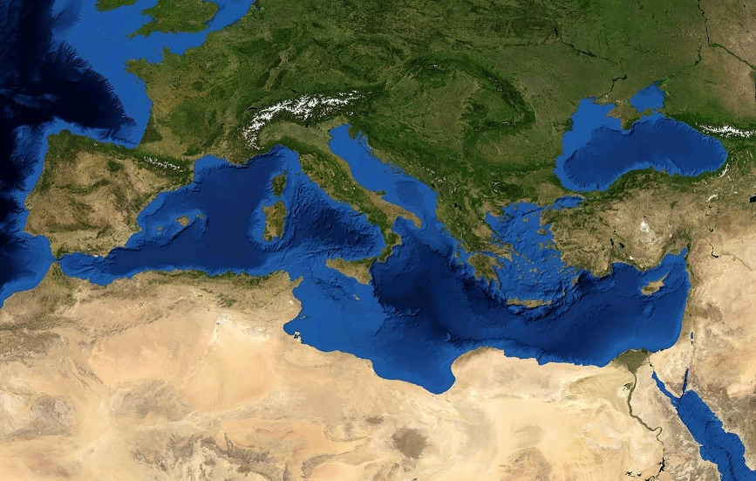
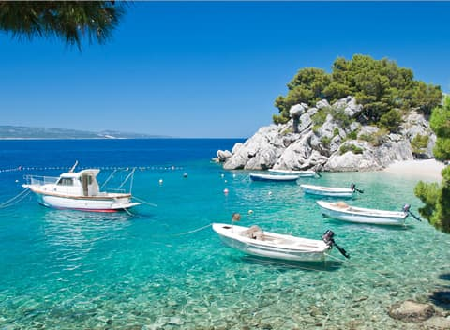
Atlantika okeani iqlim mintaqalari
Okeanda barcha iqlim mintaqalari mavjud. Okeanning janubiy o‘rtacha kengliklarida yil davomida kuchli shamollar kuzatilsa, subtropiklarda haftalab shtil - shamolsiz kunlar bo‘ladi.
o‘rtacha 37,5 ‰
Sho‘rligi
shimoliy va janubiy chegaralarida suvning sho‘rligi 34 - 35 ‰,
eng sho‘r dengizi O‘rta dengiz
(37 - 39 ‰)

Slide 27
Hind okeani iqlimi
Qizil dengiz suvi eng sho‘r (42 ‰)
Suvining sho‘rligi Dunyo okeani o‘rtacha sho‘rligidan yuqori.
Yog‘inlar miqdori ekvatorial mintaqada ko‘p (3000 mm gacha), qutblar tomon kamayib boradi. Eng kam yog‘in shimoli-g‘arbiy qismida (100 mm) kuzatilgan.
Bengaliya qo‘ltig‘i sho‘rligi eng past (30 - 34 ‰)
yillik harorat
+25+28 °C
janubida
ancha past

Slide 28
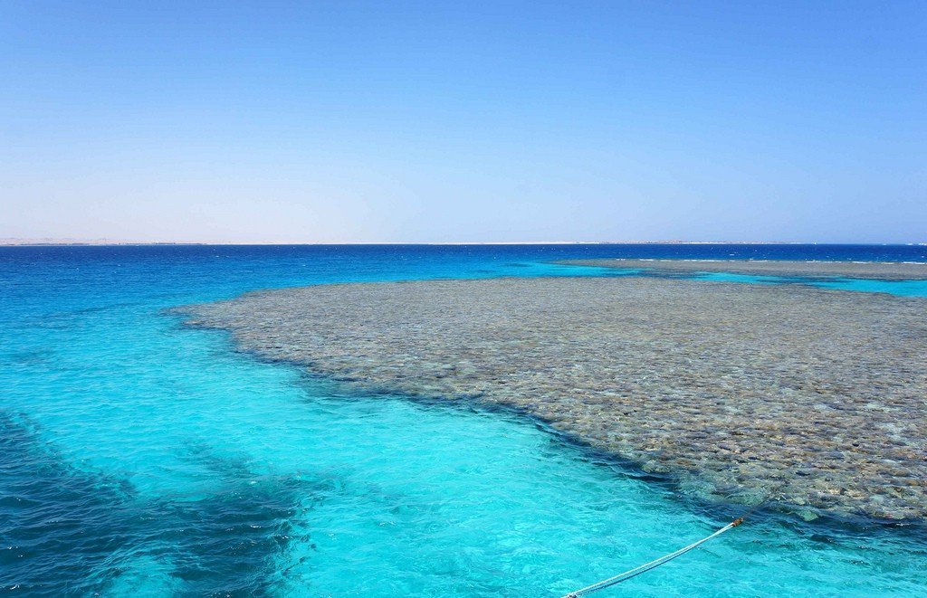
Hind okeani iqlim mintaqalari
Okeanda shimolda subtropik, tropik, subekvatorial, ekvatorial, janubda subekvatorial, tropik, subtropik, mo‘tadil, subantarktika va antarktika iqlim mintaqalari tarkib topgan.

Slide 29
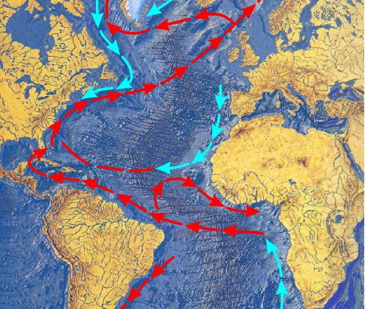
Atlantika okeani oqimlari
Atlantika okeanida oqimlar halqalar hosil qiladi. Mashhur Golfstrim oqimi okeandagi qudratli daryo singari Shimoliy Amerika va Yevropa iqlimiga ta’sir qilib, shimol tomondagi muz va muztog‘ (aysberg)larning erishiga hamda tumanli kunlar ko‘payishiga sabab bo‘ladi.
Golfstrim oqimi

Slide 30
Atlantika okeani tabiat mintaqalari
Atlantika okeanining o‘rta qismida ekvatorial mintaqa joylashgan.
Bu mintaqaning yillik yog‘in miqdori 1770 mm ga va suvning o‘rtacha sho‘rligi 35 ‰ga teng.
Undan shimolda va janubda tropik, subtropik, mo‘tadil, subqutbiy va bitta qutbiy mintaqalar joylashgan. Subtropik va tropik mintaqalarda yog‘ingarchilik kam, suvining sho‘rligi biroz baland.

Slide 31
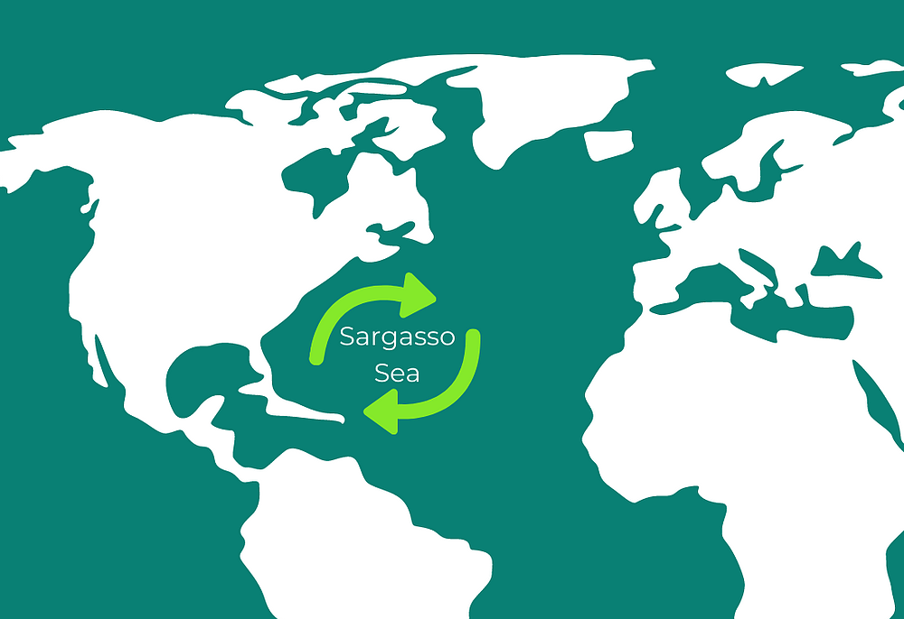
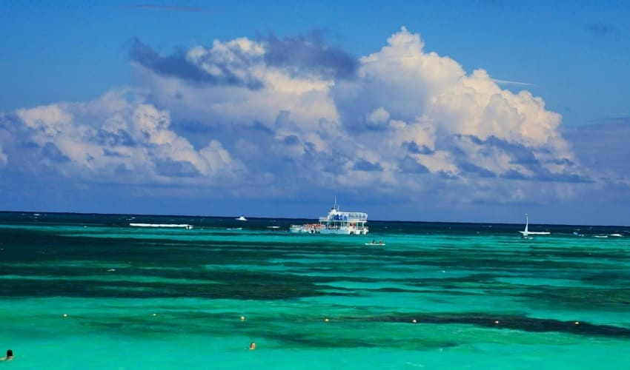
Sargasso dengizi
Shimoliy subtropik mintaqada tabiati o‘ziga xos bo‘lgan Sargasso dengizi joylashgan.
Harorat qishda 23°C, yozda 28°C
Sargasso
dengizi
Dengiz suvining sho‘rligi 37 ‰

Slide 32
Insonning xo‘jalik faoliyati
Buyuk geografik kashfiyotlar Atlantika okeanidan boshlangan.
Mashhur dengizchilar shu okean orqali safarga chiqqanlar.
ATLANTIKA OKEANI
Transportdagi ahamiyati jihatidan birinchi o‘rinni egallaydi.
O‘rta dengiz sohillari dunyo turizmida birinchi o‘rinda turadi.

Slide 33
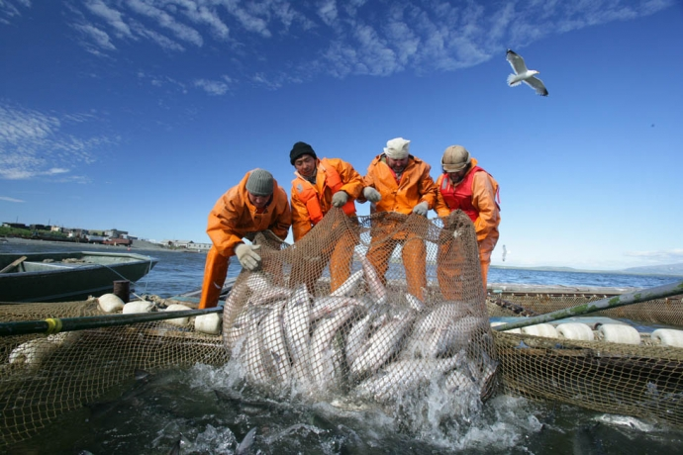
Insonning xo‘jalik faoliyati
Suvaysh (1869- y) va Panama (1914- y) kanallarining ishga tushirilishi okeanning ahamiyatini yanada oshirdi.
Okean shelflaridan xilma-xil boyliklar qazib olinadi, baliq ovlash ko‘proq okeanning shimolida olib boriladi.
ATLANTIKA OKEANI

Slide 34
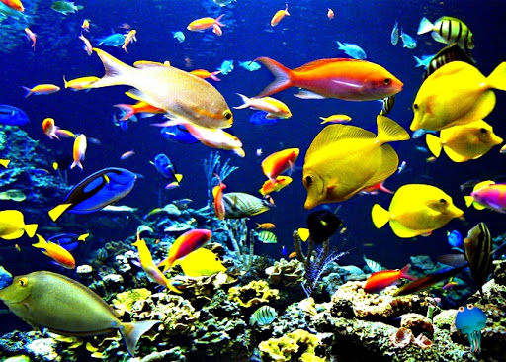
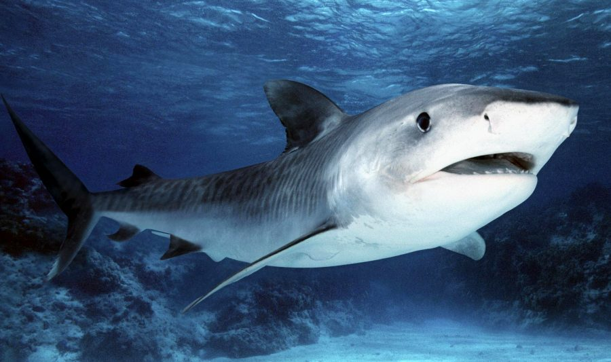
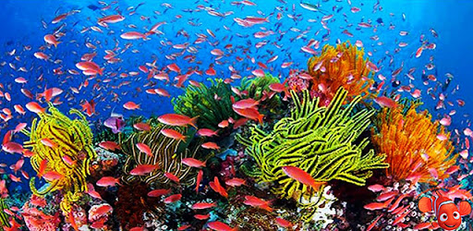
Hind okeani organizmlari
Okeanning tropik mintaqalarida planktonlar ko‘p. Planktonlar orasida kechasi nur sochadigan turlari bor. Okean suvlarida baliqlardan sardinella, skumbriya, akula, kitlar, iliq suvlarda ulkan dengiz toshbaqalari, dengiz ilonlari, molluskalar yashaydi. Dengiz sayozliklarida, marjon riflari atrofida organizmlar eng ko‘p tarqalgan. Bu yerlarda haqiqiy suvosti o‘tloqlarini uchratish mumkin.

Slide 35
Hind okeani tabiat mintaqalari
Okeanning ekvatorial mintaqasida iqlim sharoiti yil davomida kam o‘zgaradi.
Janubiy subtropik mintaqada ikkita yirik kompleksi - iliq va sovuq suv massalaridan tashkil topgan tabiat komplekslari mavjud.
Okeanning janubida mo‘tadil va subantarktika tabiat mintaqalari joylashgan. Ular tabiatining shakllanishida g‘arbiy shamollar va muzli Antarktida materigining ta’siri kuchli.
Yillik yog‘ingarchilik 2000-3000 mm.
Ekvatorial mintaqada harorat
20-28 °C
Sharqida yog‘ingarchilik kam 500 mm.
G‘arbida yog‘ingarchilik ko‘p 1000 mm.

Slide 36

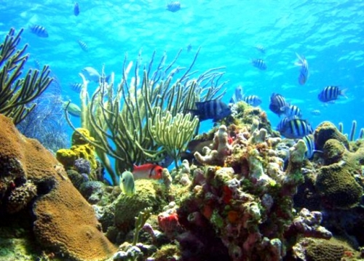
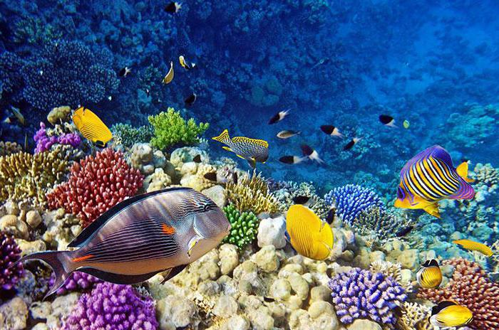
Atlantika va Hind okeanlari
Asosiy
xususiyatlari
Geografik
o‘rni
Iqlimi va
organizmlari
O‘rganilish
tarixi
Okean osti
relyefi

Slide 37

Mustaqil bajarish uchun topshiriqlar:
Darslikning 62- 67- sahifalaridagi 27-28-§ “Atlantika va Hind okeanlari” mavzularini o‘qish va savollarga javob yozish.
Yozuvsiz xaritaga Atlantika va Hind okeanlari xaritasini tushirish.

